Slide 1



KOMENDA WOJEWÓDZKA
POLICJI W OPOLU
LOKALIZACJA WYPADKÓW DROGOWYCH ZE SKUTKIEM ŚMIERTELNYM Z UDZIAŁEM PIESZYCH NA DROGACH WOJEWÓDZTWA OPOLSKIEGO W 2026 ROKU.
Wersja 2.1
Aktualizacja na dzień 23.06.2026 r. (dane wstępne)
(dane ostateczne – to dane po 30 dniu od zdarzenia)
Opracował: WRD KWP w Opolu
Instrukcja obsługi prezentacji.
Kliknij TUTAJ!

Slide 2


Instrukcja poruszania się po prezentacji:
Zaleca się poruszanie po prezentacji za pomocą myszki.
W dolnej części każdego slajdu widnieją 2 przyciski:
- przejdź do mapy województwa,
- przejdź do instrukcji poruszania się po prezentacji.
Slajd z mapą województwa jest tak zbudowany, że po kliknięciu na obszar interesującego nas powiatu otworzy się slajd z mapą powiatu i szczegółową lokalizacją wypadków drogowych ze skutkiem śmiertelnym.
Jak najedziemy myszką na miejsce wypadku ze skutkiem śmiertelnym - to pojawi się krótka informacja o zdarzeniu, a klikając na nim przejdziemy do slajdu z informacjami szczegółowymi. Przejść do slajdu z informacjami szczegółowymi można również naciskając przycisk - .
Na slajdach z informacjami szczegółowymi widnieją przyciski: - wróć do mapy powiatu, - poprzedni slajd, - kolejny slajd.
Oznaczenia:
DK – droga krajowa DP – droga powiatowa
DW – droga wojewódzka DG – droga gminna
(140,1km) – kilometr i hektometr drogi

Slide 3
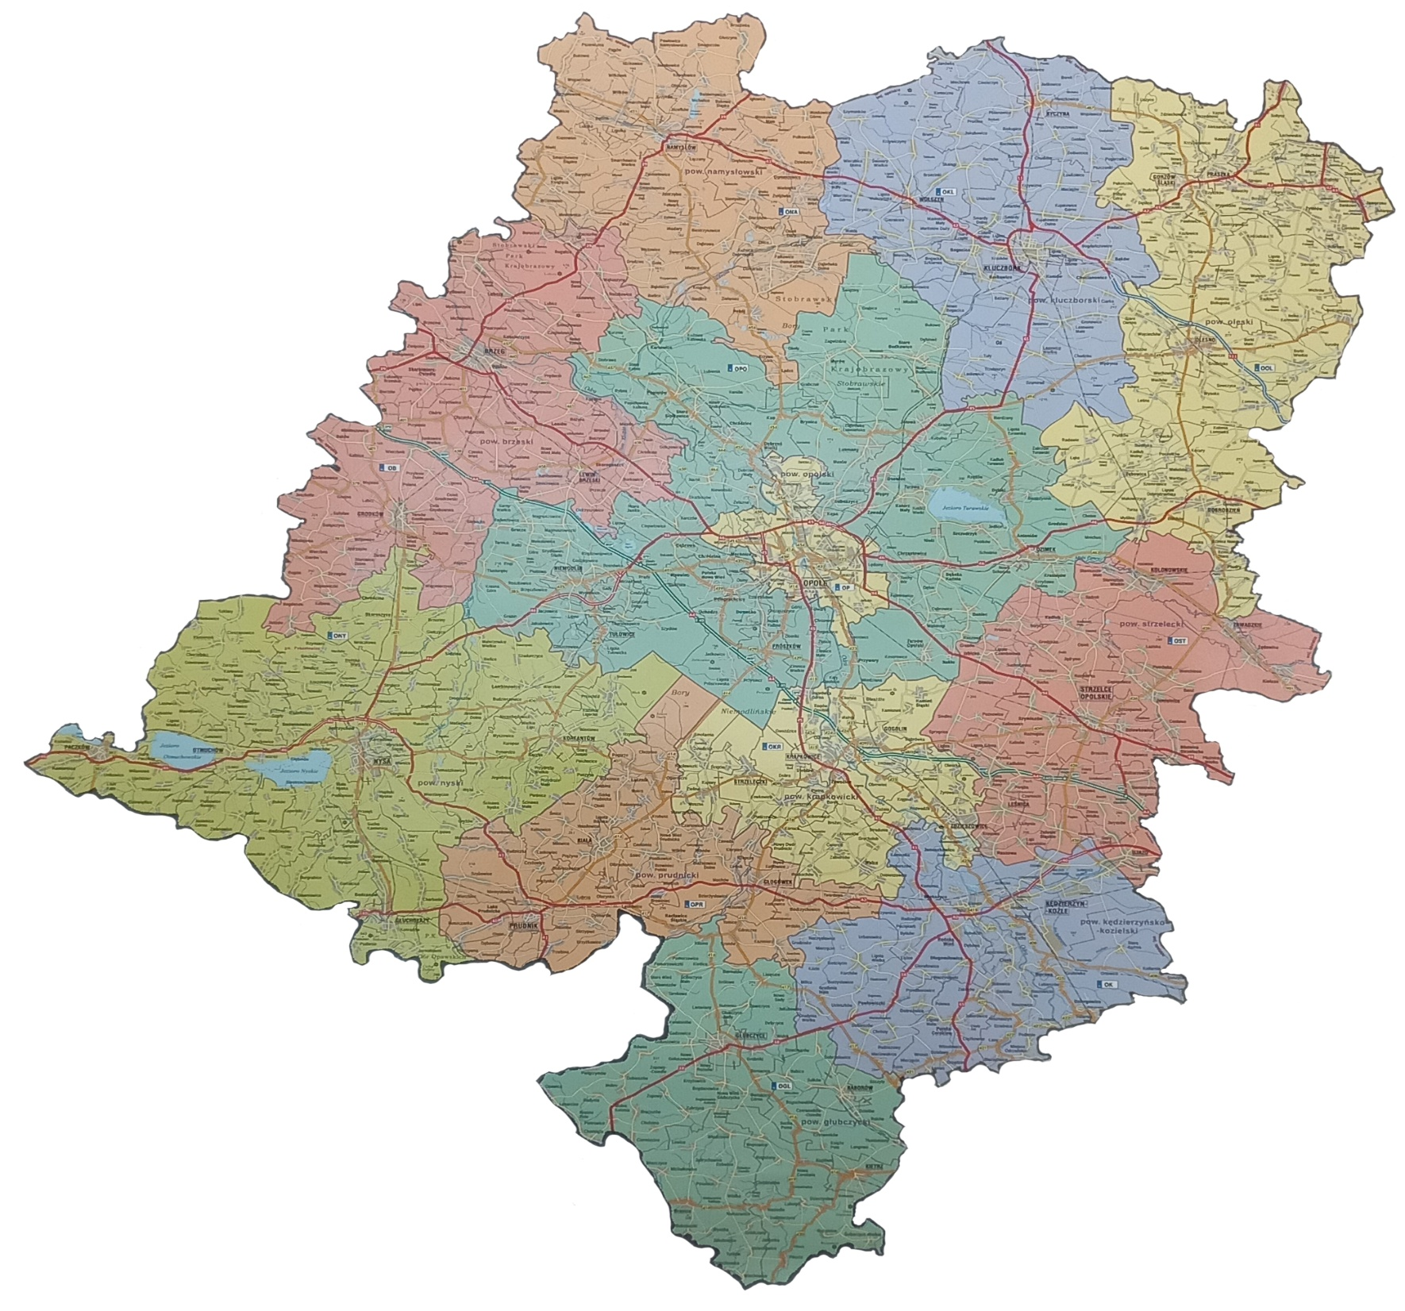
WOJ. WIELKOPOLSKIE
WOJ. ŁÓDZKIE
NAMYSŁÓW
KLUCZBORK
WOJ. DOLNOŚLĄSKIE
BRZEG
OLESNO
OPOLE
STRZELCE OPOLSKIE
NYSA
KRAPKOWICE
WOJ. ŚLĄSKIE
PRUDNIK
KĘDZIERZYN-KOŹLE
REPUBLIKA CZESKA
GŁUBCZYCE
Legenda:
- wypadek ze skutkiem śmiertelnym

Slide 4
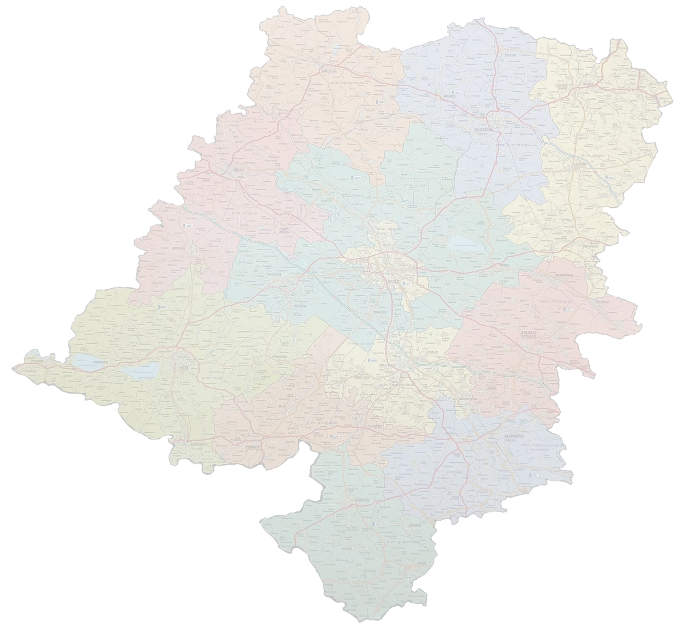
W województwie opolskim,
od początku roku do daty aktualizacji mapy, odnotowano 3 wypadki drogowe ze skutkiem śmiertelnym z udziałem pieszych,
w których zginęło 3 pieszych.
Powiat | Wypadki | Zabici
brzeski
głubczycki | 1 | 1
kędzierzyńsko-kozielski
kluczborski
krapkowicki
namysłowski
nyski
oleski
opolski | 1 | 1
Opole (miasto na prawach powiatu) | 1 | 1
prudnicki
strzelecki

Slide 5
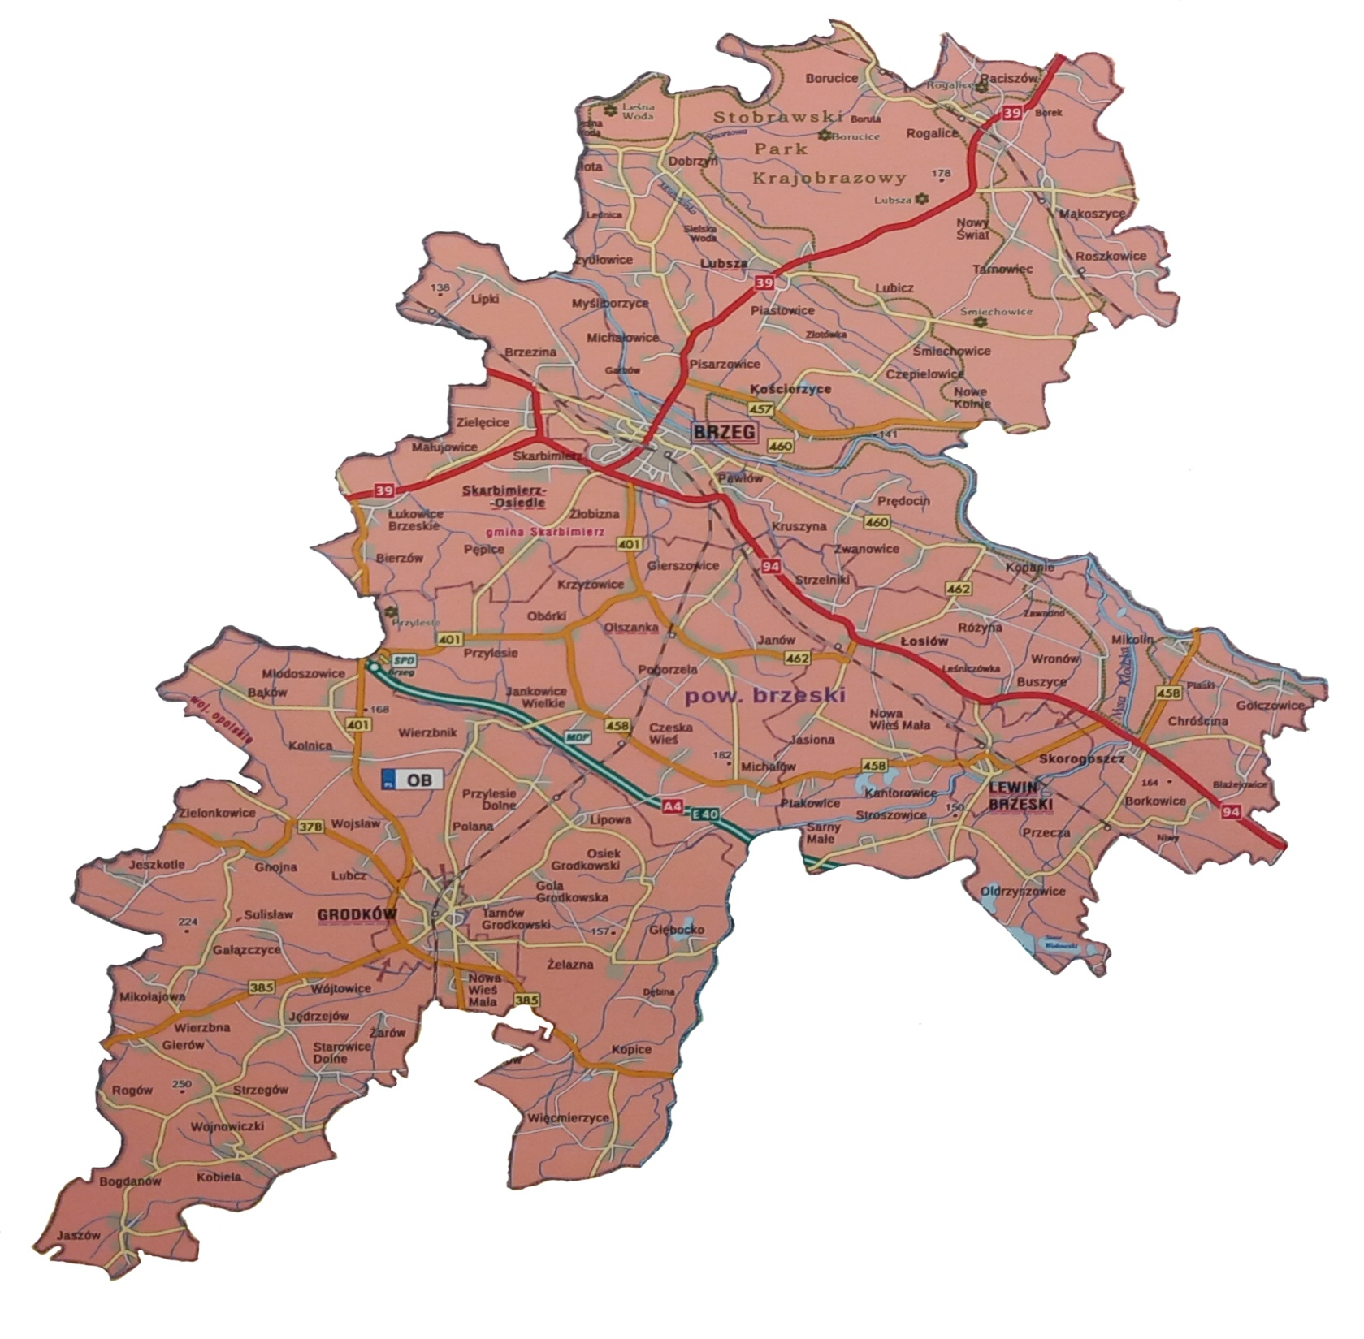

Slide 6

Powiat brzeski
Wypadki – 0 Zabitych – 0
Lp. | Data i godzina | Lokalizacja | Opis zdarzenia:

Slide 7
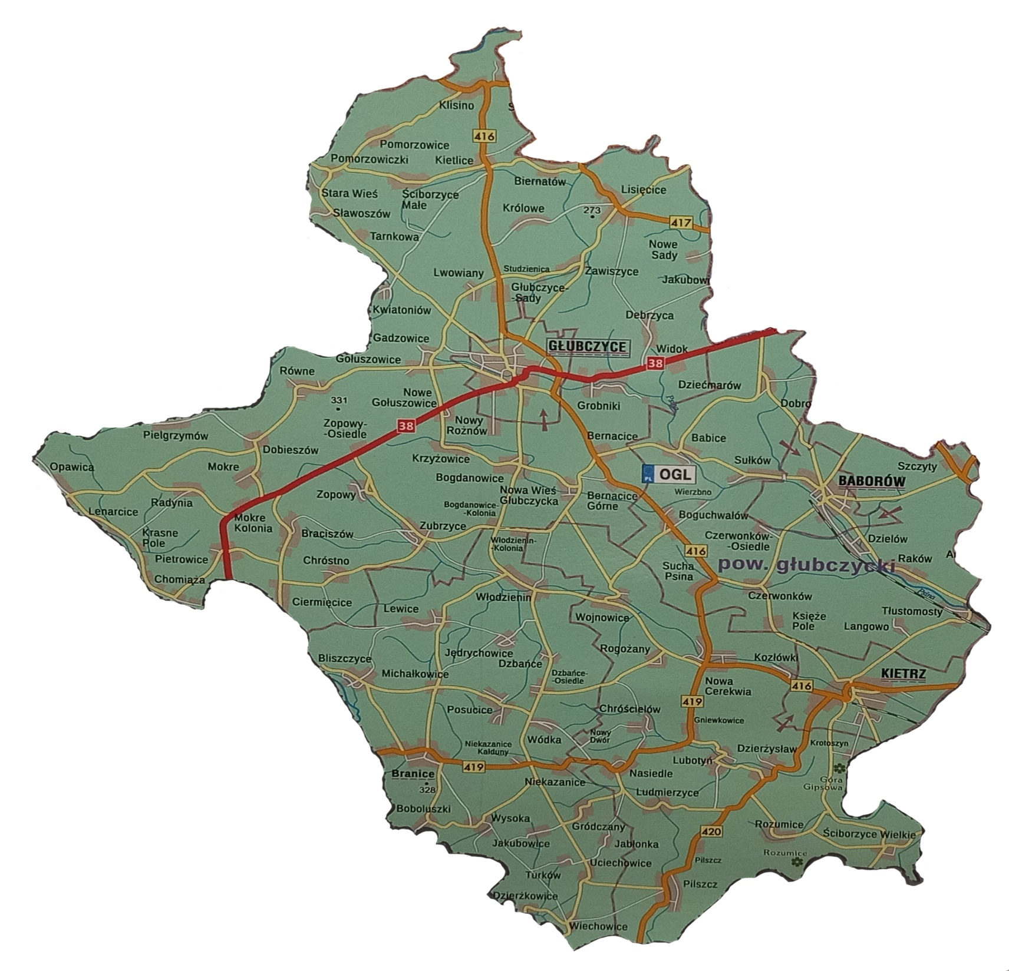
.

Slide 8
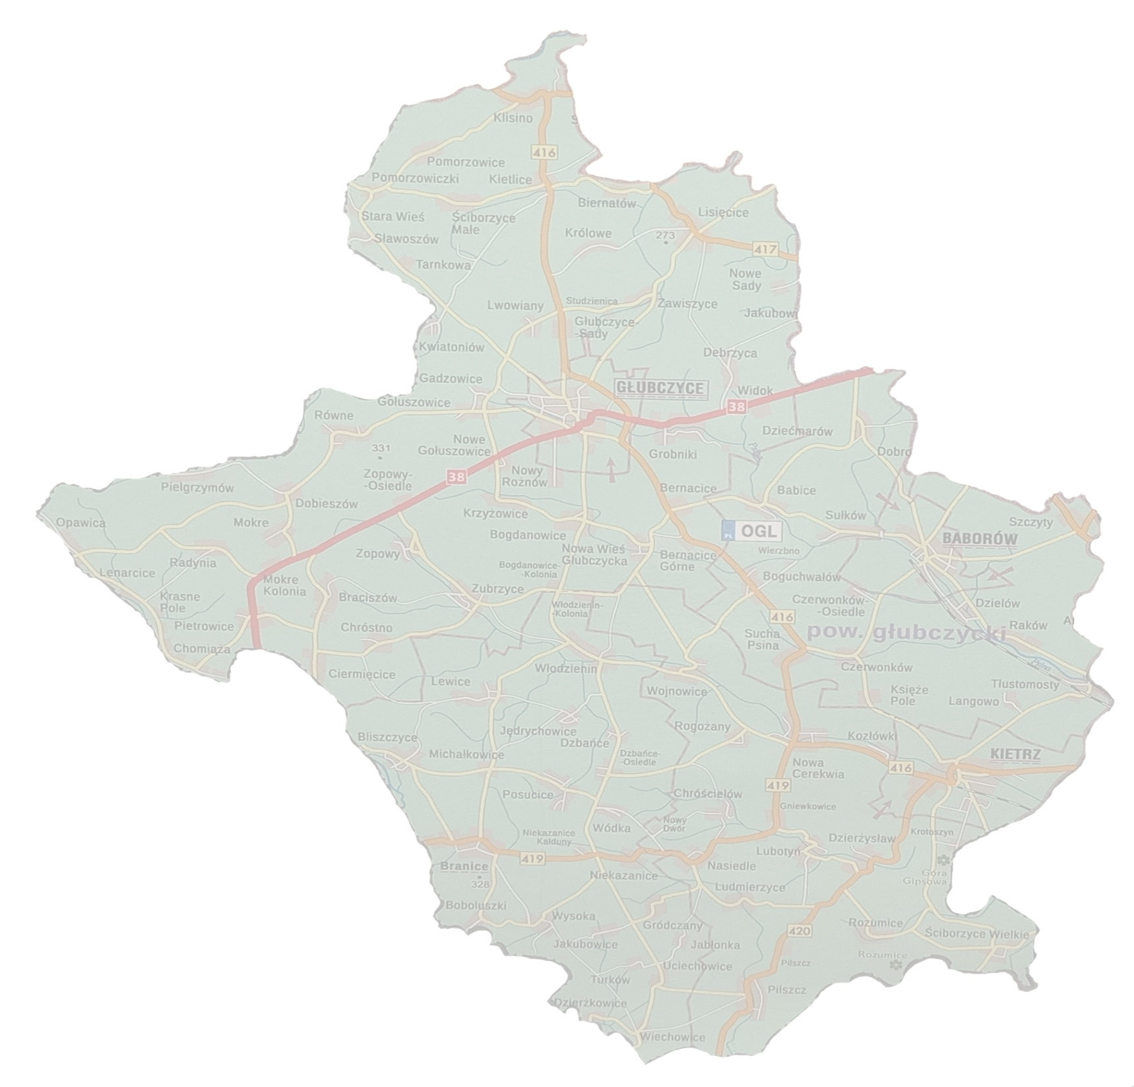
Powiat głubczycki
Wypadki – 1 Zabitych – 1
Lp. | Data i godzina | Lokalizacja | Opis zdarzenia:
1. | 22.03.2026 r. godz. 02:59 | m. Głubczyce, skrzyżowanie ul. Powstańców Śląskich z ul. Parkową | najechanie na pieszego uczestnicy: samochód osobowy - pieszy zabitych – 1 (pieszy) przyczyny: inne przyczyny sprawca: kierujący obszar: zabudowany zdarzenie zaistniało w porze: nocnej zdarzenie zaistniało na przejściu dla pieszych: NIE pieszy posiadał elementy odblaskowe: niewymagane

Slide 9
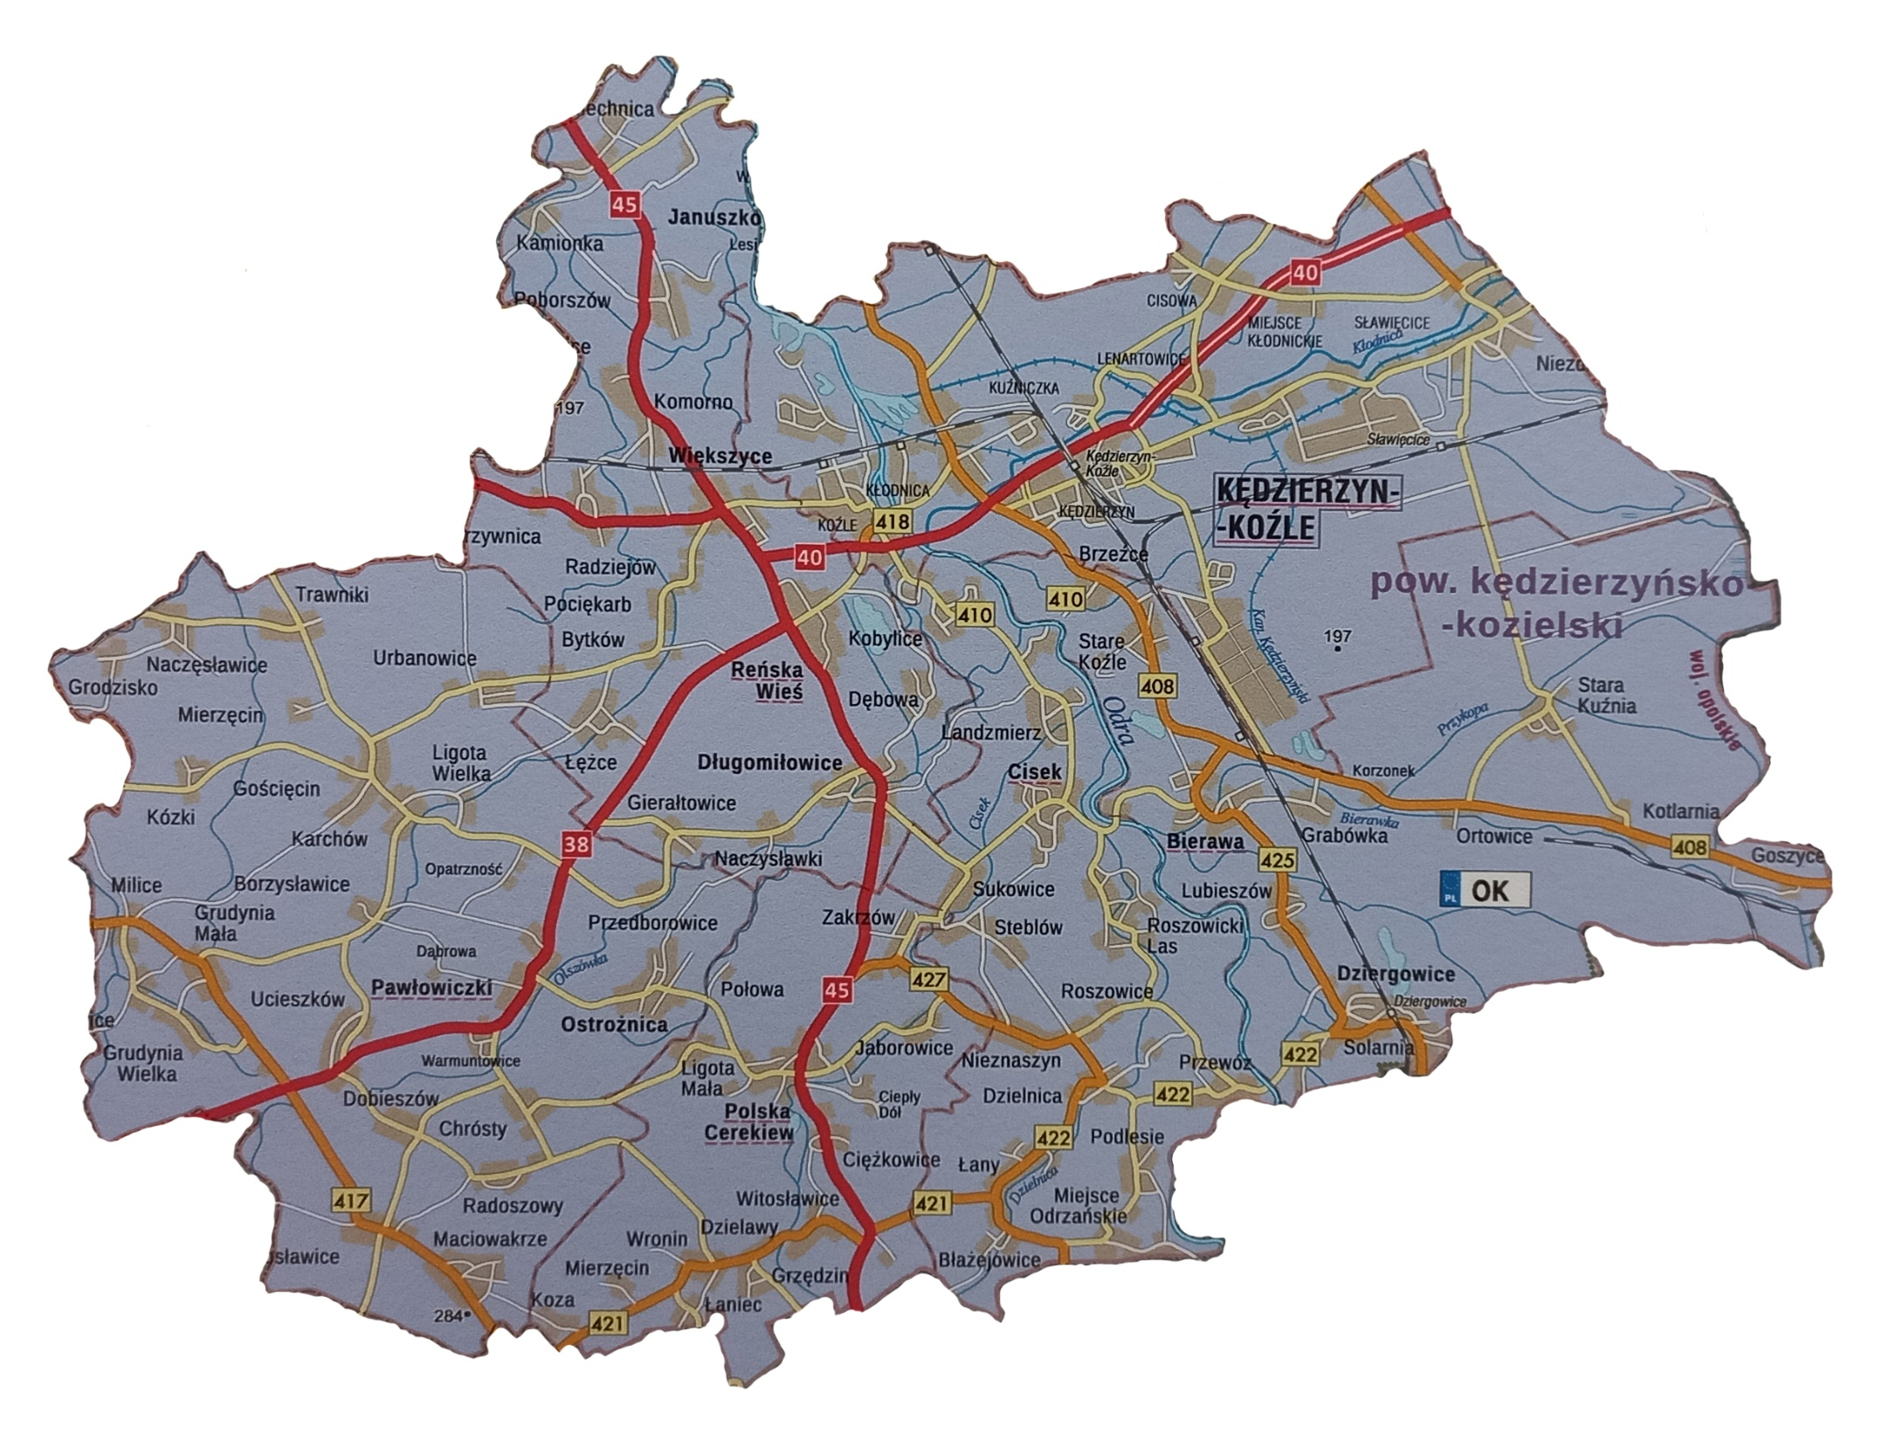

Slide 10
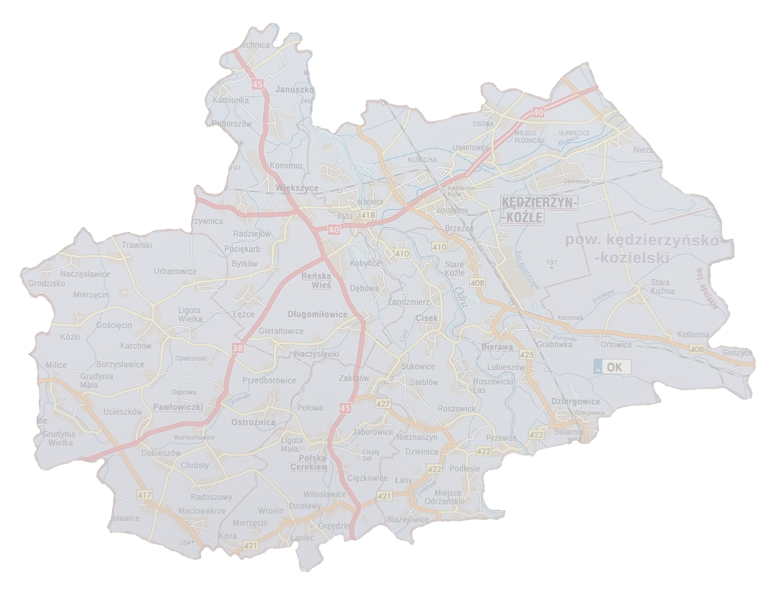
Powiat kędzierzyńsko – kozielski
Wypadki – 0 Zabitych – 0
Lp. | Data i godzina | Lokalizacja | Opis zdarzenia:

Slide 11
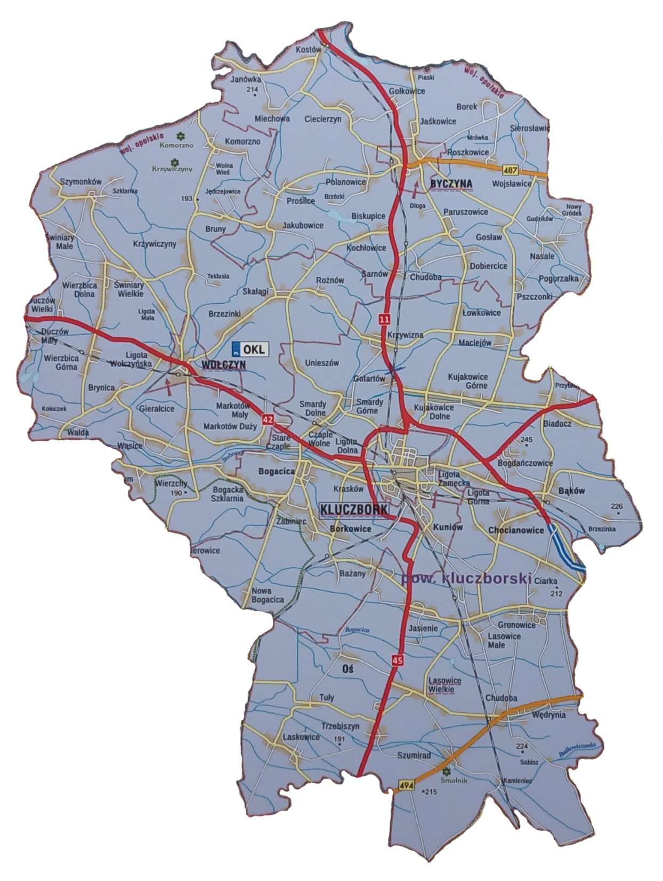

Slide 12
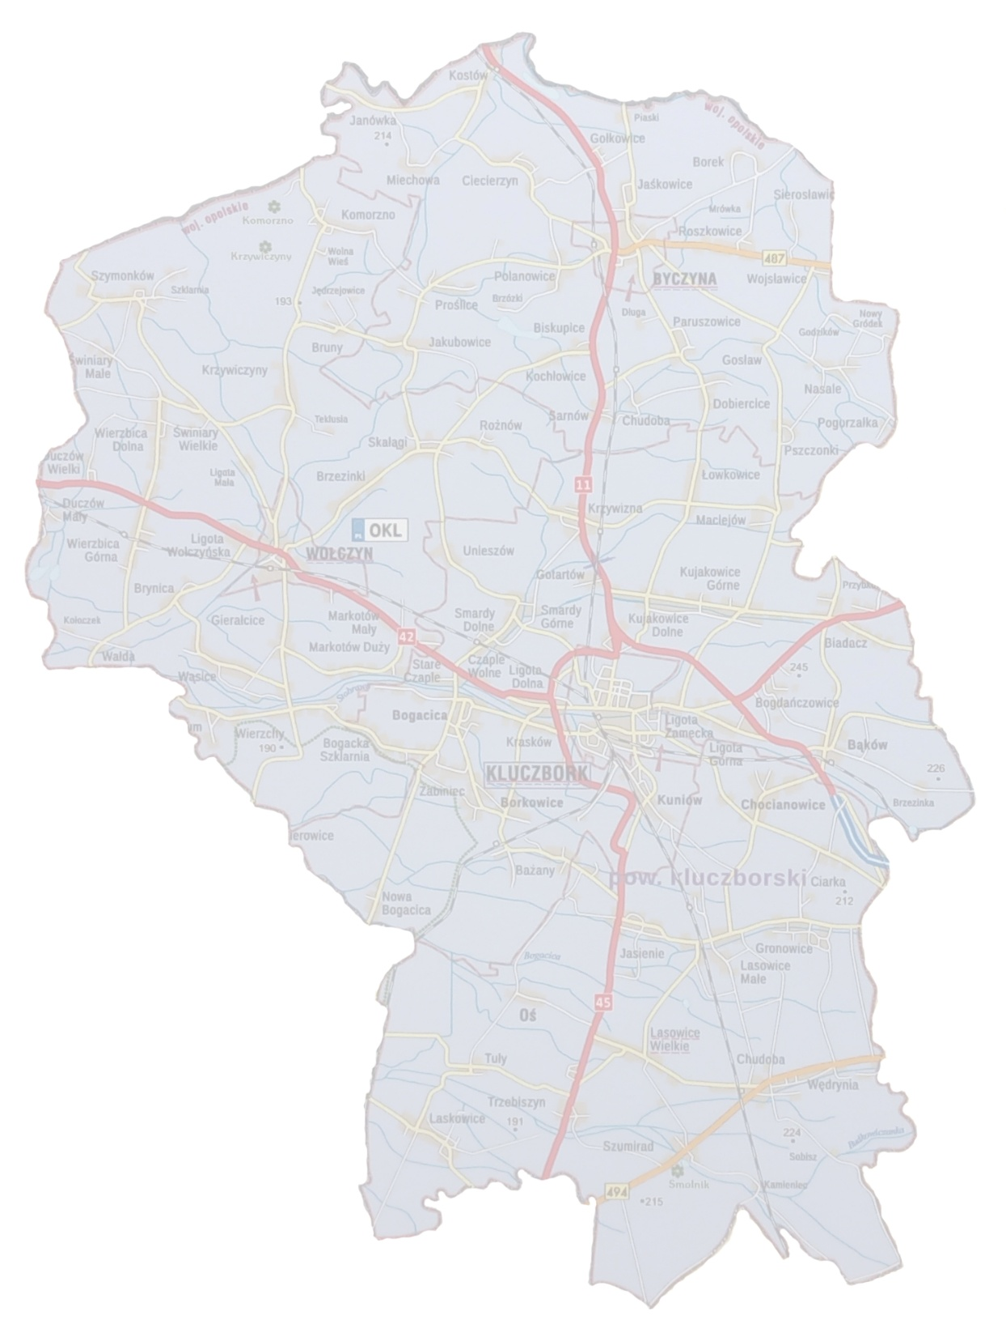
Powiat kluczborski
Wypadki – 0 Zabitych – 0
Lp. | Data i godzina | Lokalizacja | Opis zdarzenia:

Slide 13
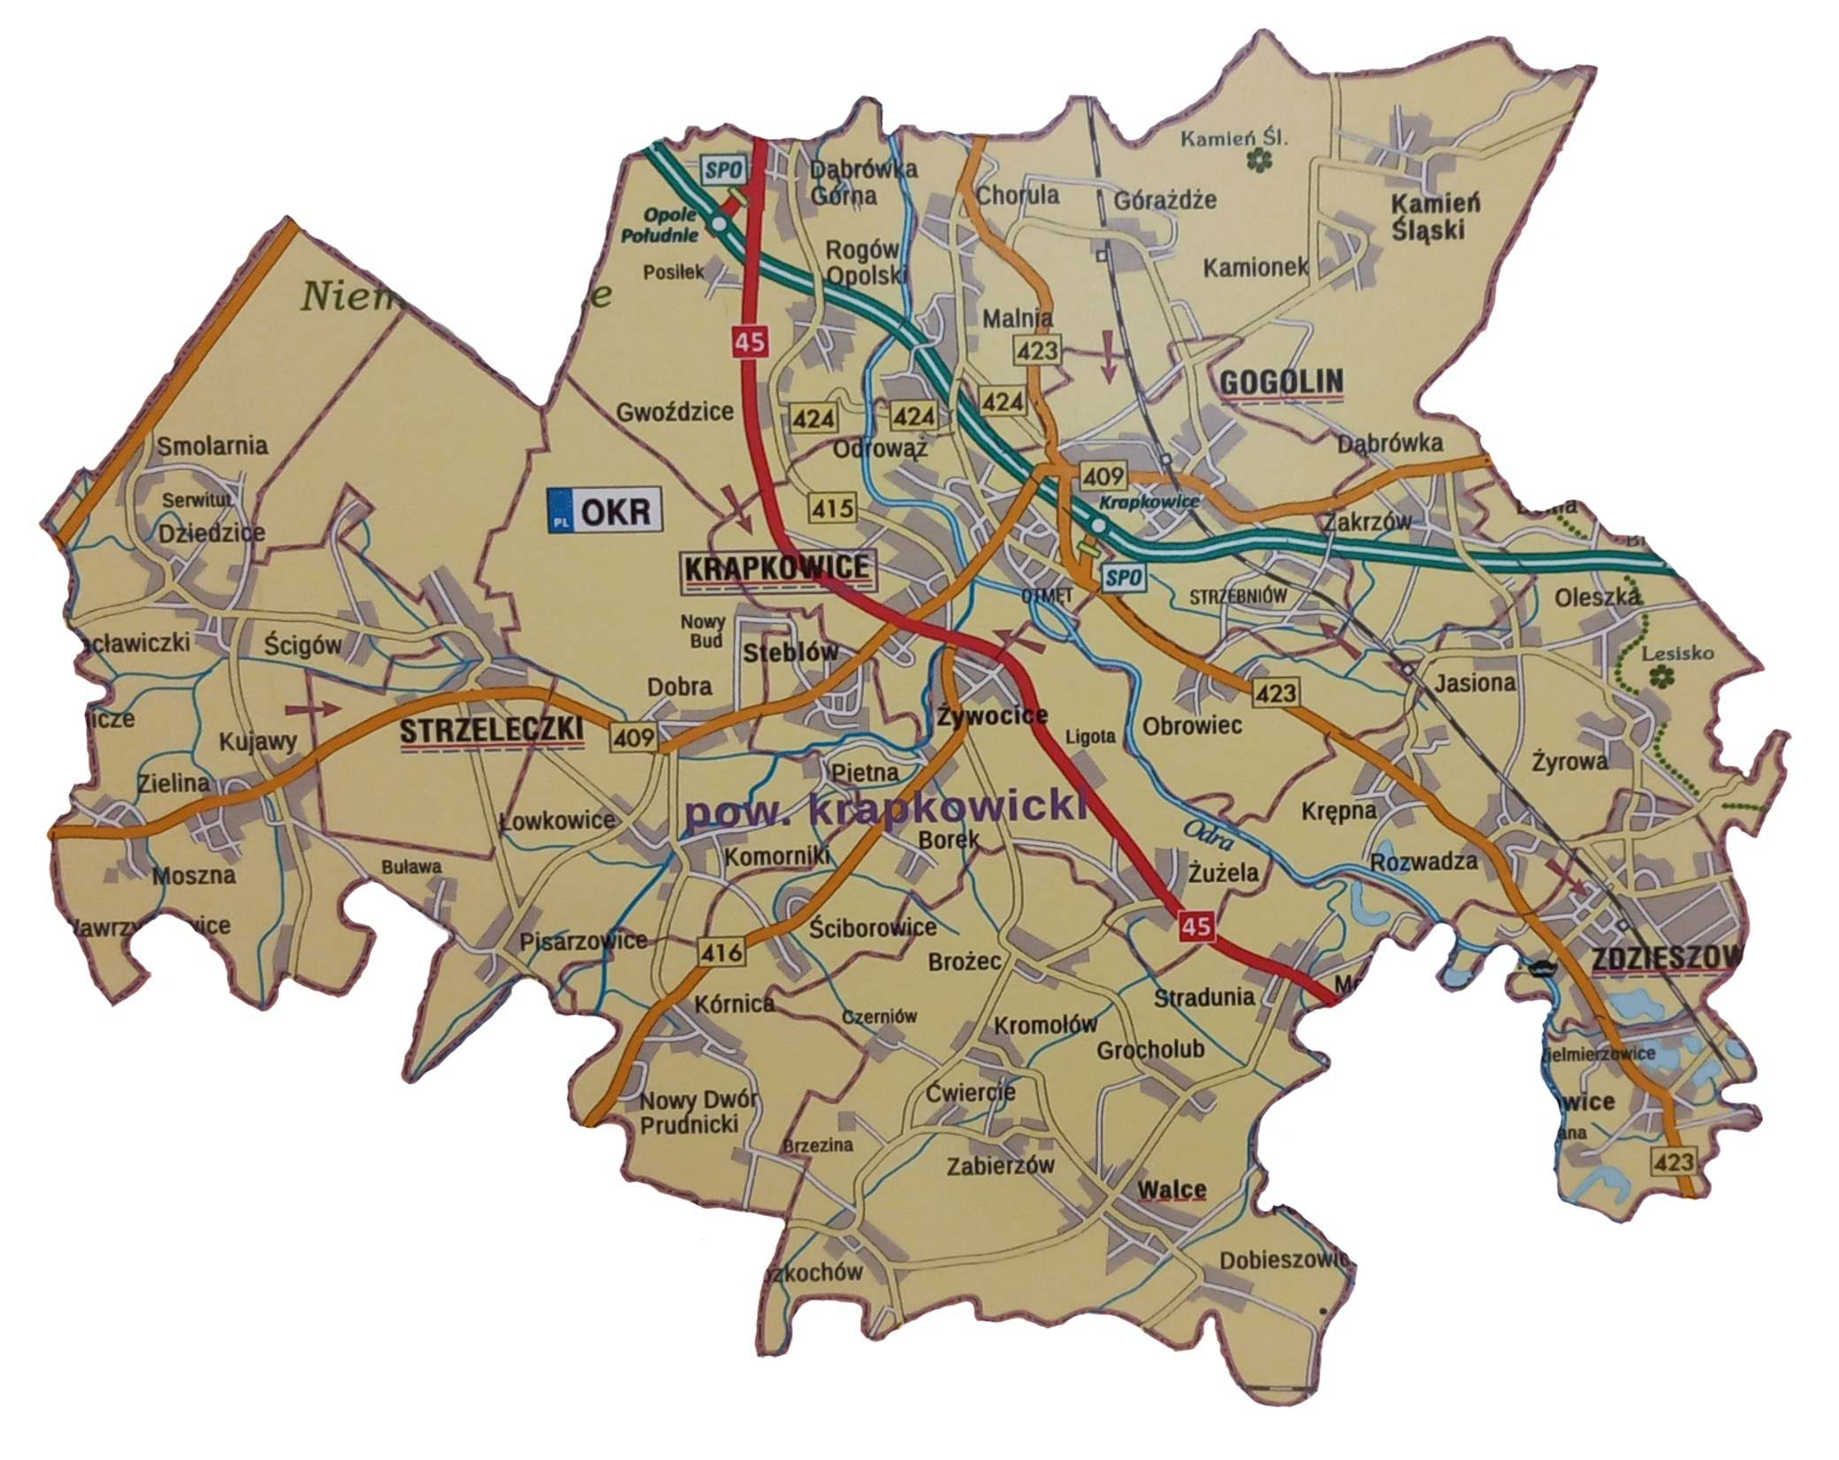

Slide 14
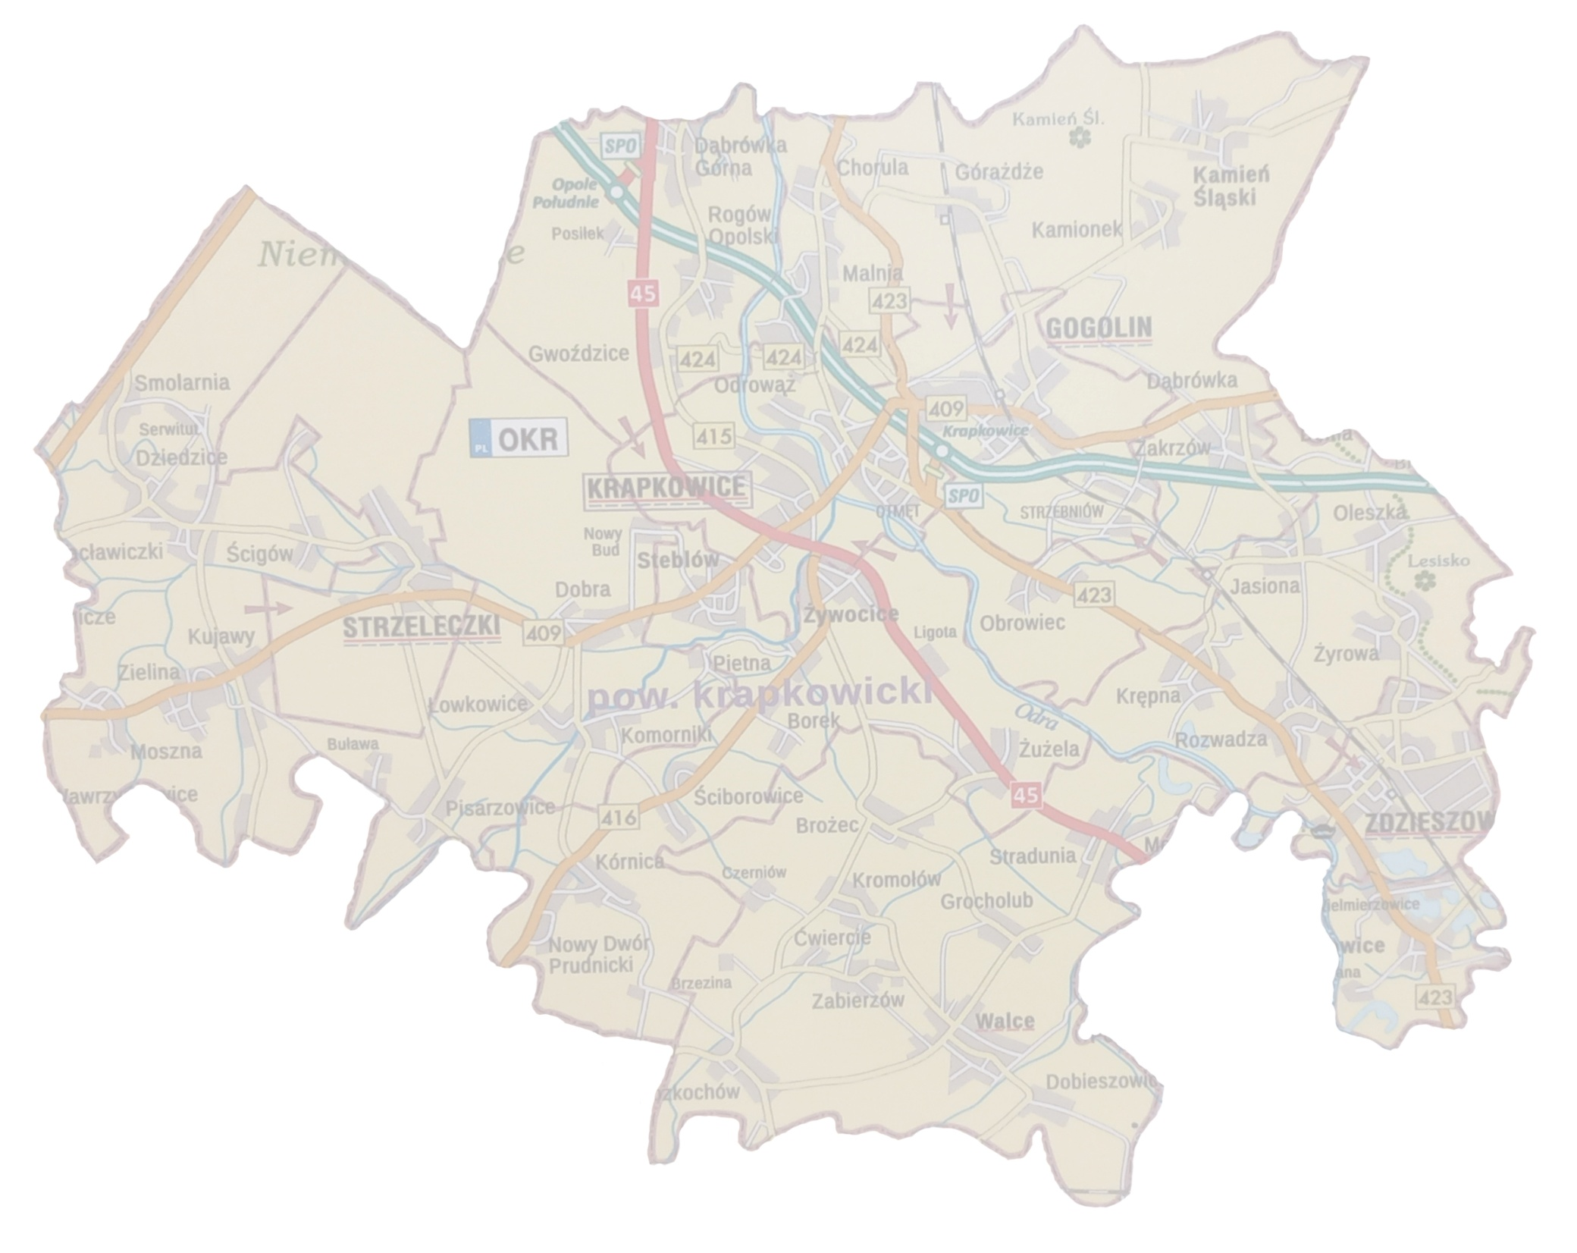
Powiat krapkowicki
Wypadki – 0 Zabitych – 0
Lp. | Data i godzina | Lokalizacja | Opis zdarzenia:

Slide 15
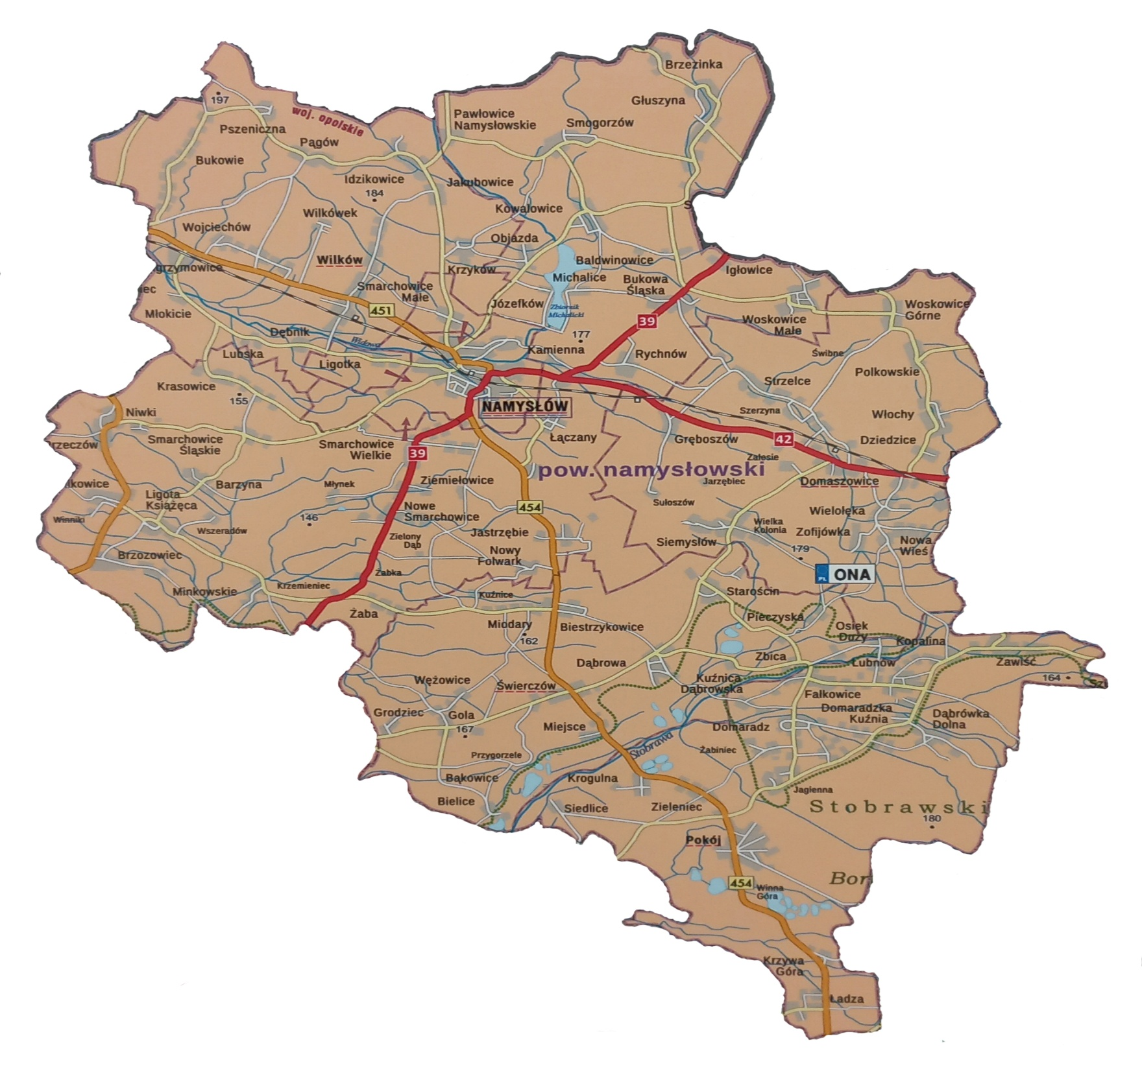

Slide 16
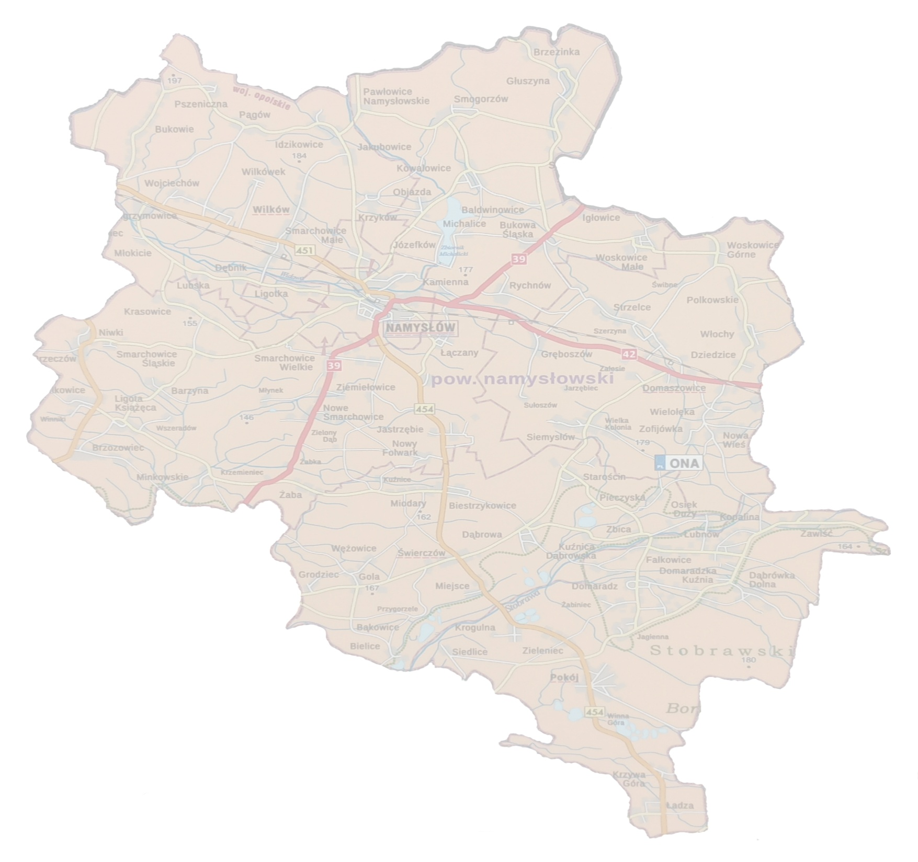
Powiat namysłowski
Wypadki – 0 Zabitych – 0
Lp. | Data i godzina | Lokalizacja | Opis zdarzenia:

Slide 17
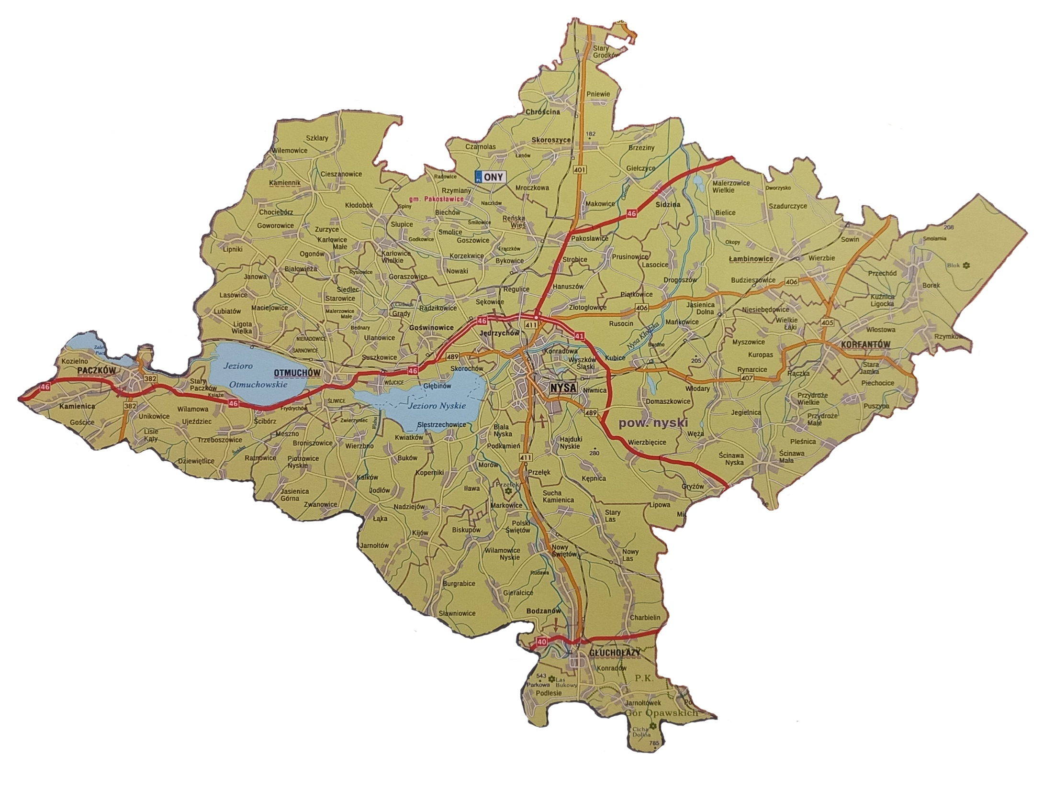

Slide 18
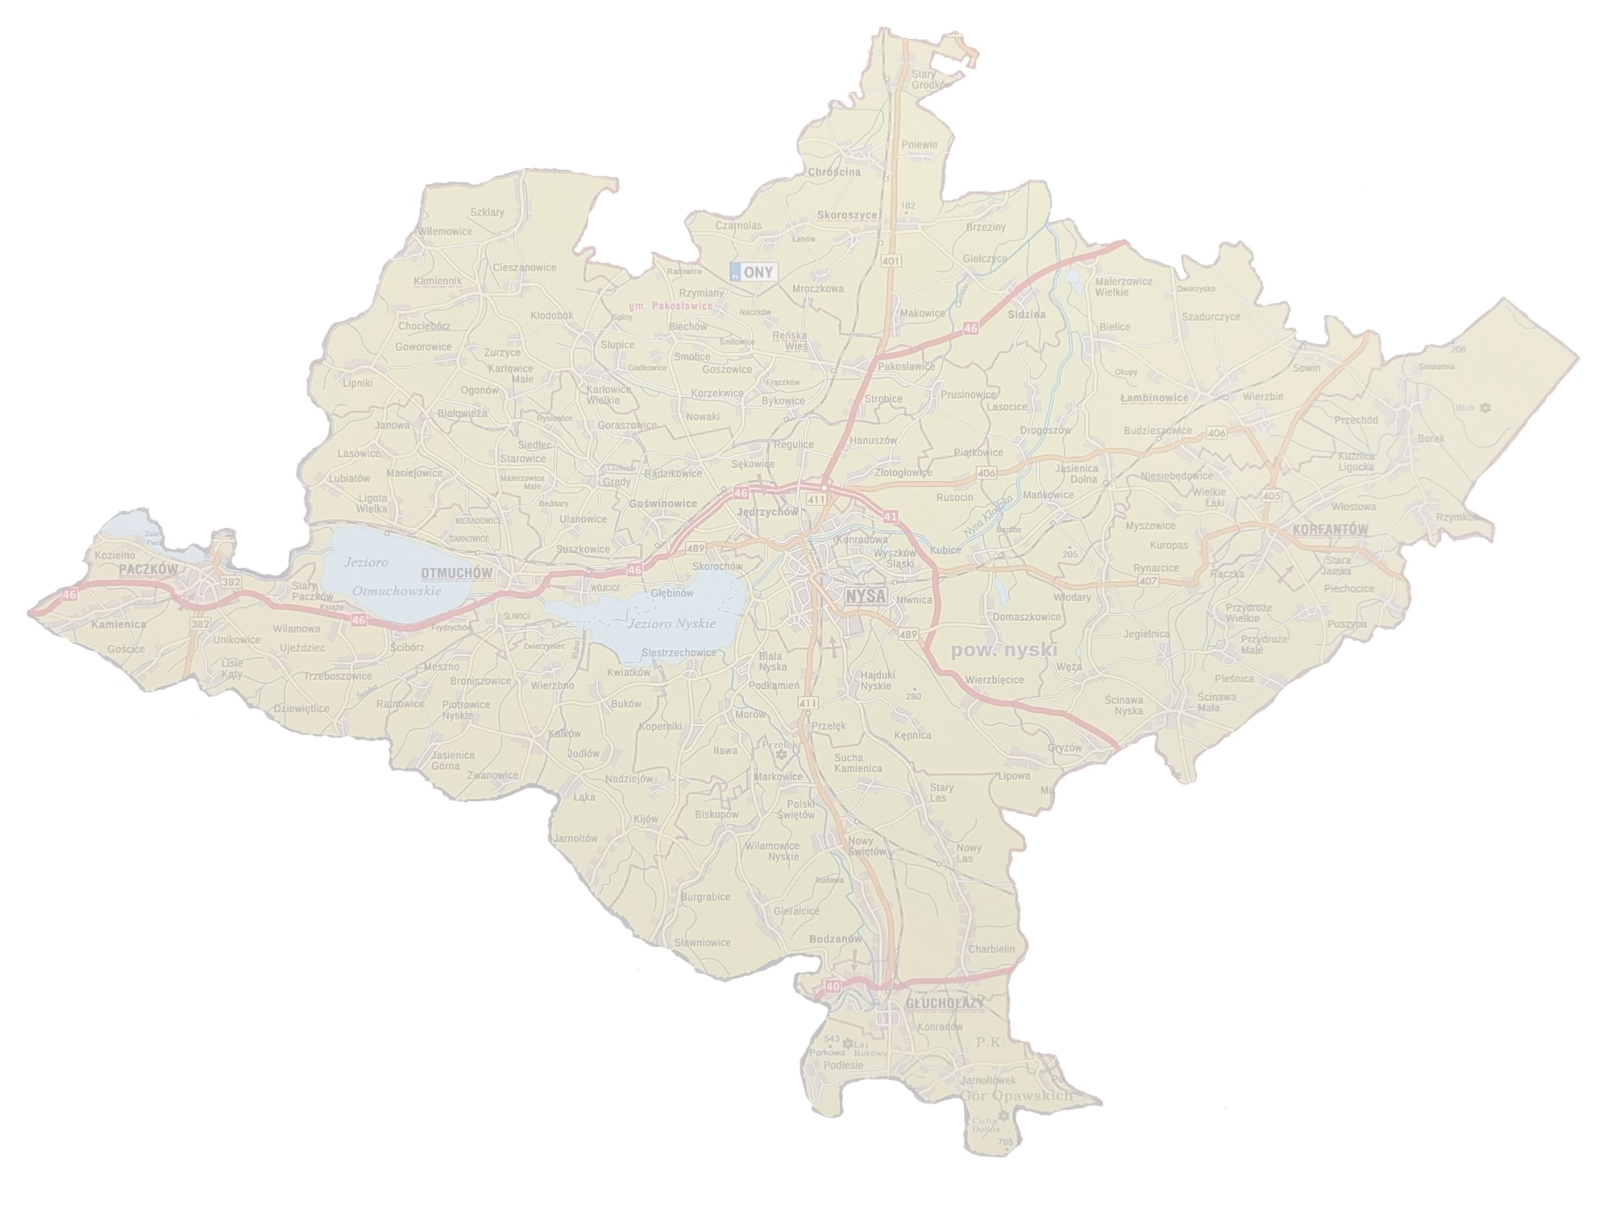
Powiat nyski
Wypadki – 0 Zabitych – 0
Lp. | Data i godzina | Lokalizacja | Opis zdarzenia:

Slide 19
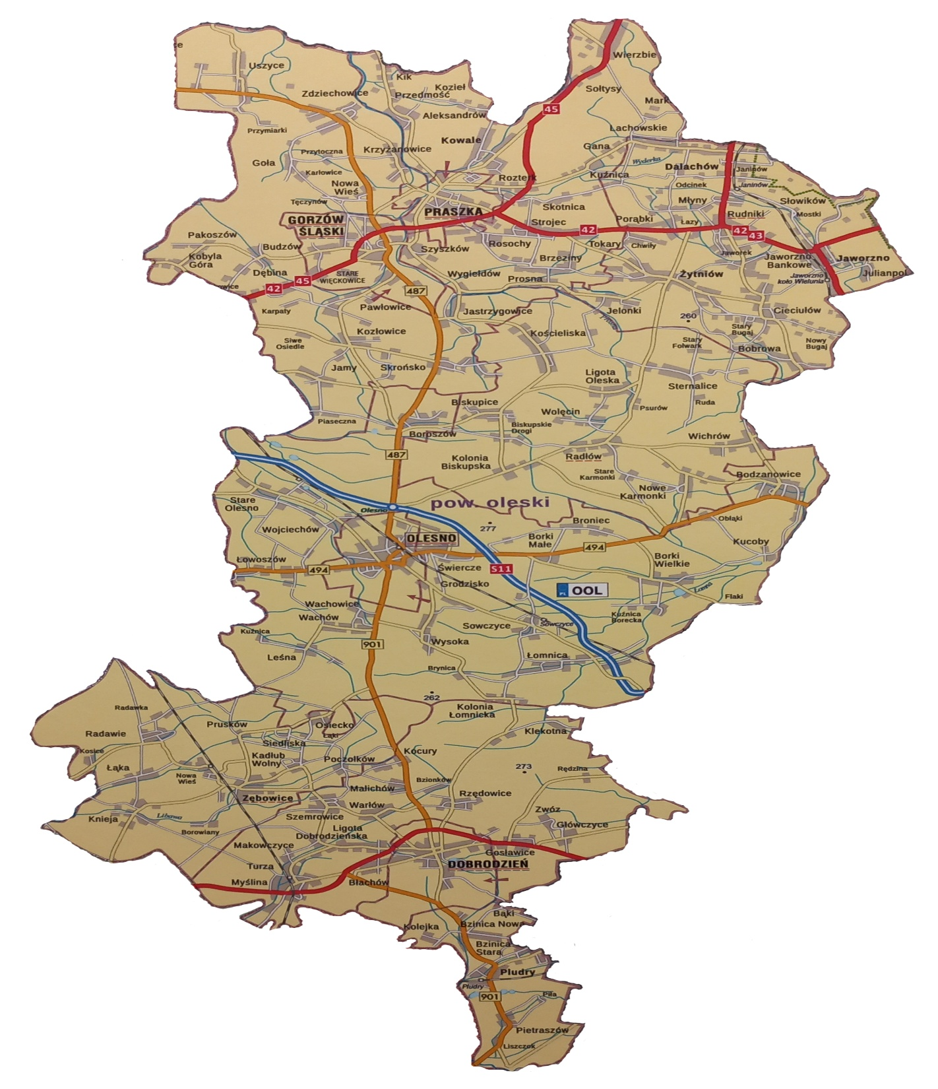

Slide 20

Powiat oleski
Wypadki – 0 Zabitych – 0
Lp. | Data i godzina | Lokalizacja | Opis zdarzenia:

Slide 21
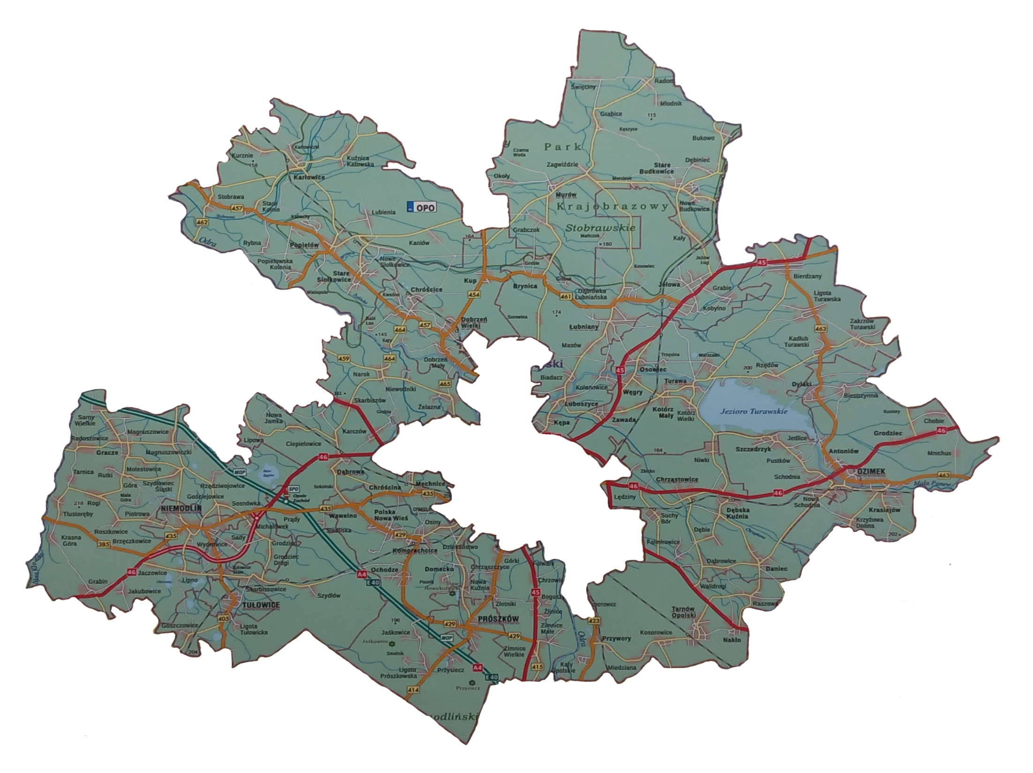
.

Slide 22
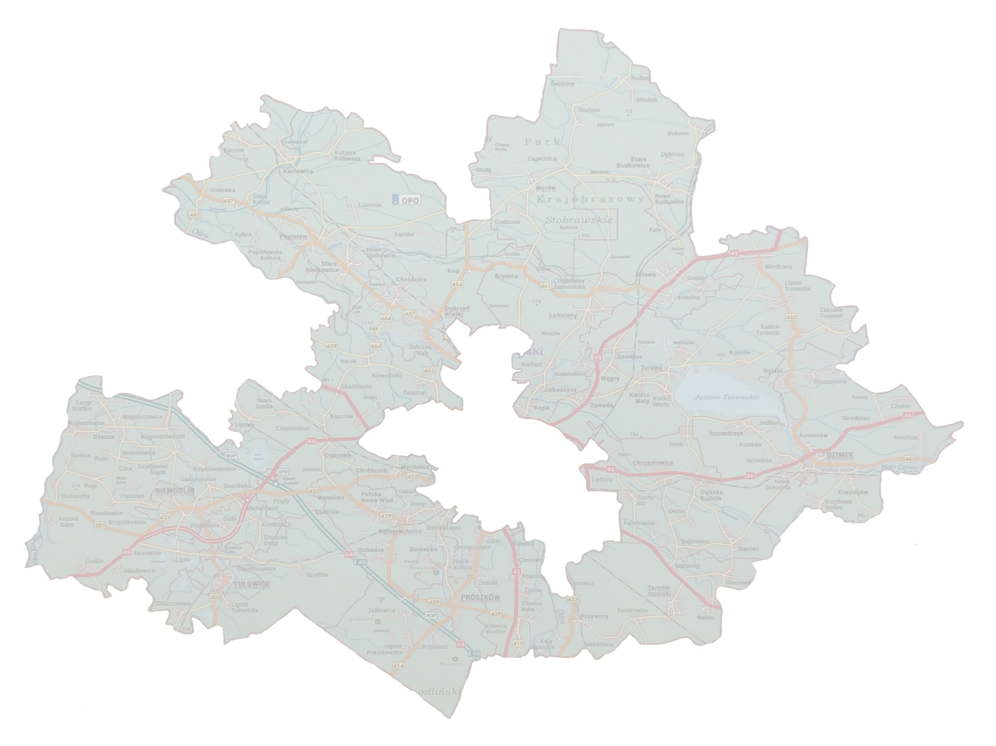
Powiat opolski
Wypadki – 1 Zabitych – 1
Lp. | Data i godzina | Lokalizacja | Opis zdarzenia:
1. | 22.06.2026 r. godz. 2:41 | gm. Niemodlin, m. Rzędziwojowice, A4 (219,1 km) | najechanie na pieszego uczestnicy: samochód ciężarowy pow. 3,5 t zabitych – 1 (pieszy) przyczyny: nieprawidłowe omijanie

Slide 23
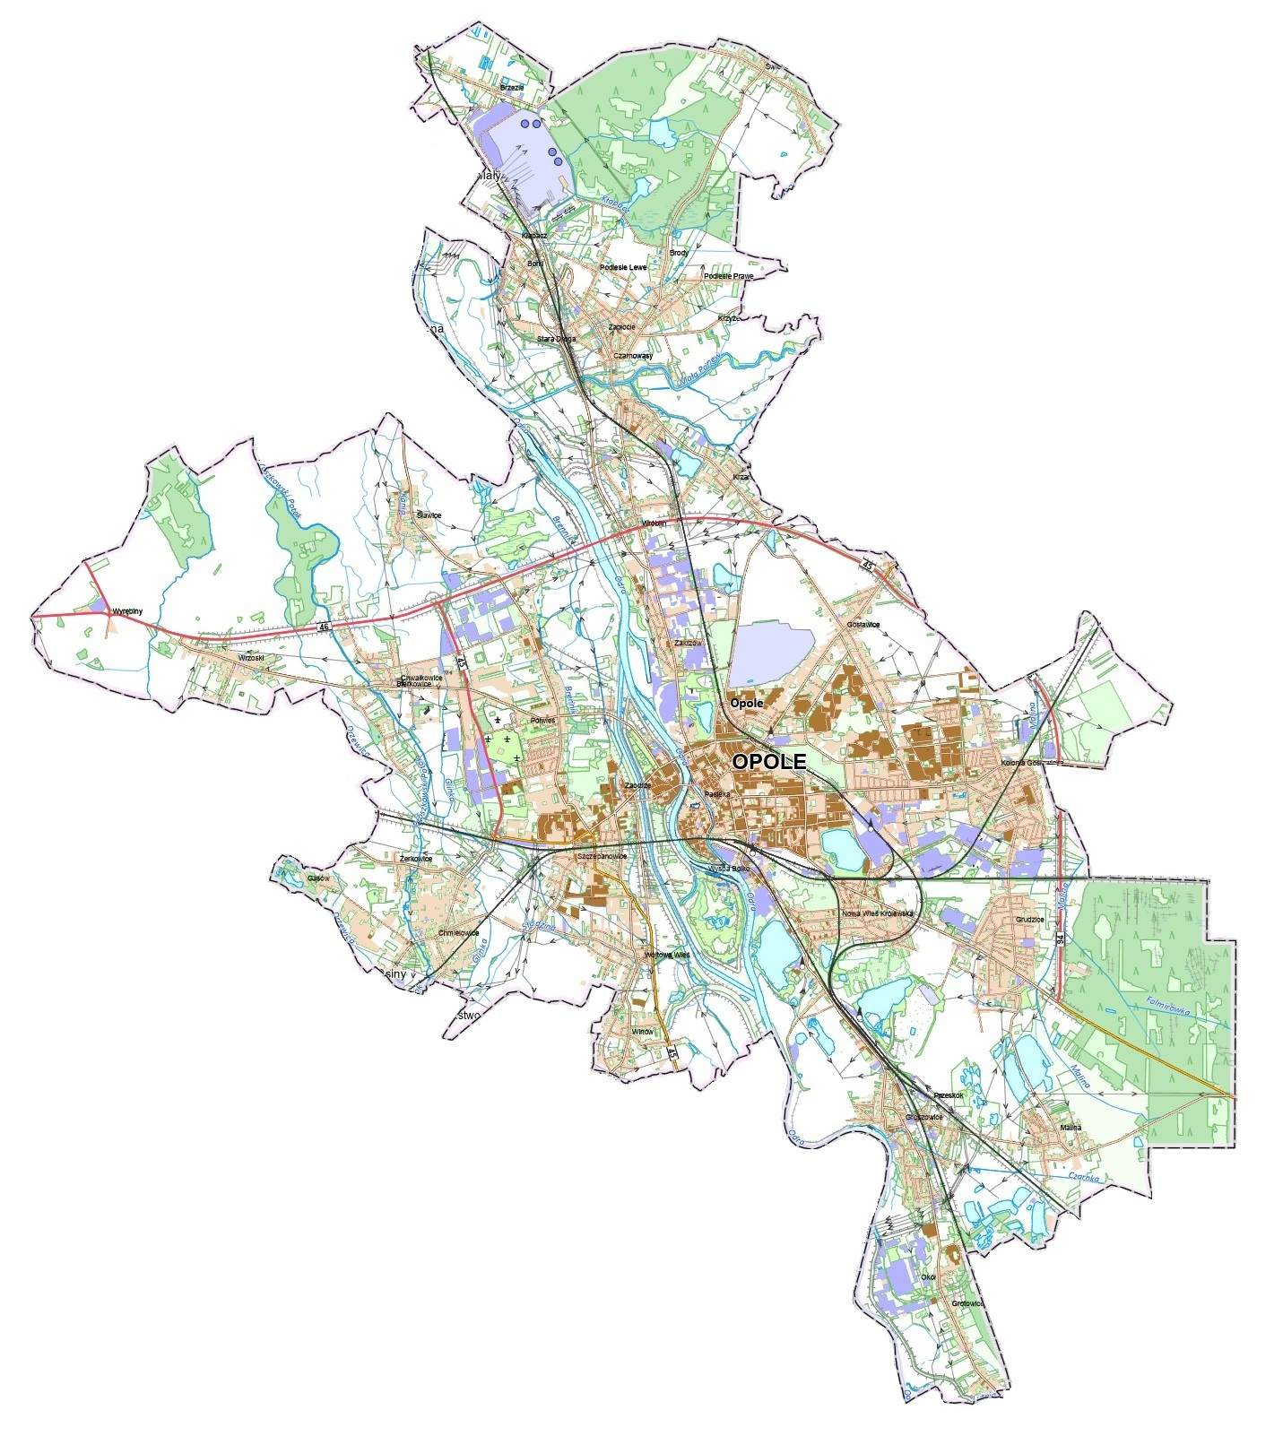
.

Slide 24
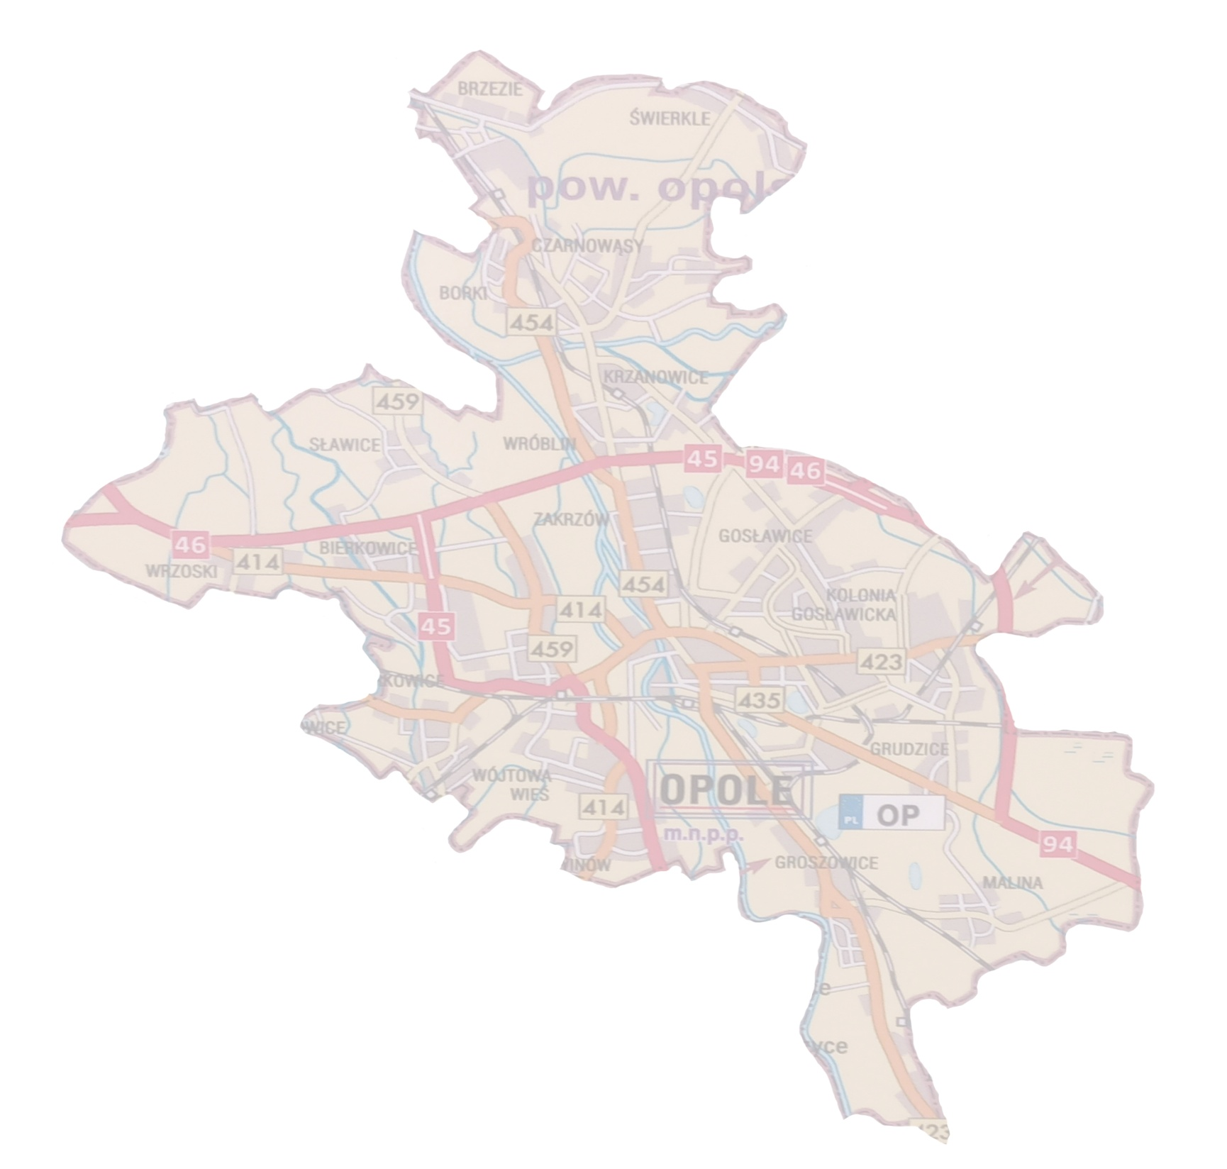
Opole
(miasto na prawach powiatu)
Wypadki – 1 Zabitych – 1
Lp. | Data i godzina | Lokalizacja | Opis zdarzenia:
1. | 04.03.2026 r. godz. 12:42 | m. Opole, ul. Romana Horoszkiewicza 4 | najechanie na pieszego uczestnicy: samochód osobowy – pieszy zabitych – 1 (pieszy) przyczyny: nieustąpienie pierwszeństwa pieszemu na przejściu dla pieszych sprawca: kierujący obszar: zabudowany zdarzenie zaistniało w porze: dziennej zdarzenie zaistniało na przejściu dla pieszych: TAK pieszy posiadał elementy odblaskowe: niewymagane

Slide 25
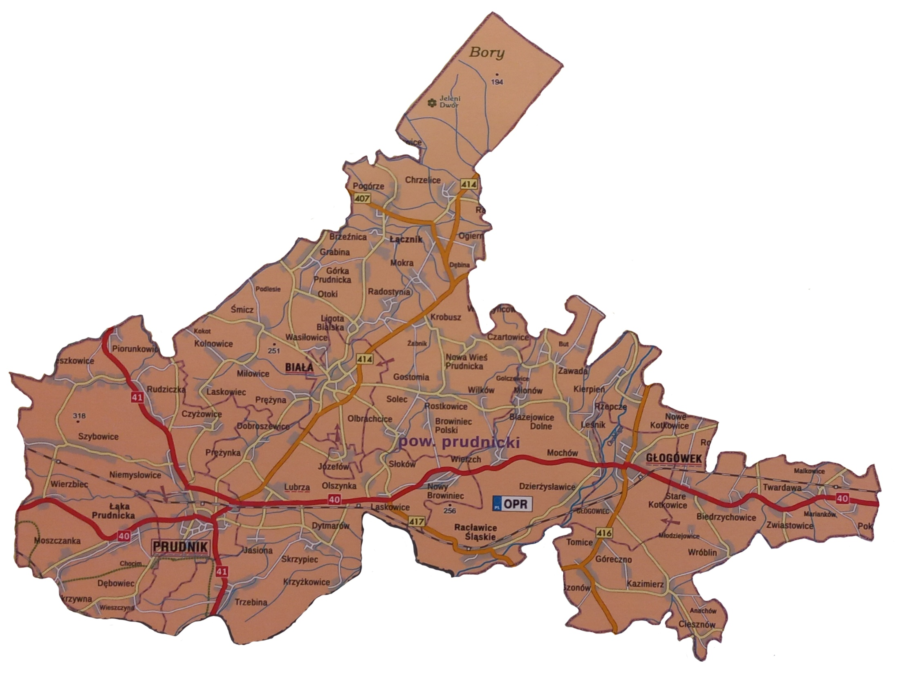

Slide 26

Powiat prudnicki
Wypadki – 0 Zabitych – 0
Lp. | Data i godzina | Lokalizacja | Opis zdarzenia:

Slide 27
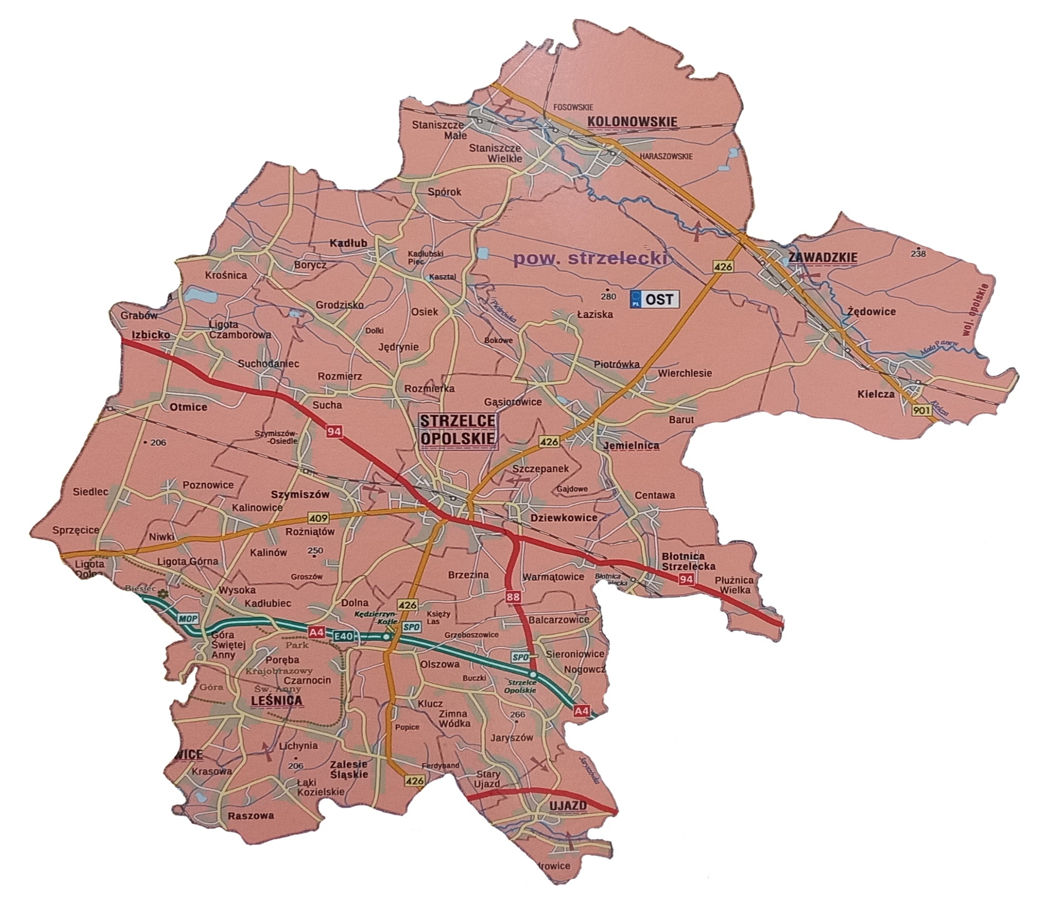

Slide 28

Powiat strzelecki
Wypadki – 0 Zabitych – 0
Lp. | Data i godzina | Lokalizacja | Opis zdarzenia:

Slide 29
Dziękujemy za uwagę

